Slide 1
网络货运监控服务平台
平台介绍方案
中国物流与采购联合会

Slide 2
政策背景
互联网平台经济是生产力新的组织方式，是经济发展新动能，对优化资源配置、促进跨界融通发展和大众创业万众创新、推动产业升级、拓展消费市场尤其是增加就业，都有重要作用。创新监管理念和方式，实行包容审慎监管
2019年8月 国务院办公厅
《关于促进平台经济规范健康发展的指导意见》
2019年9月6日
交通运输部 国家税务总局
《网络平台道路货物运输经营管理暂行办法》
为促进道路货物运输业与互联网融合发展，规范网络平台道路货物运输经营。推进网络货运发展，是贯彻落实党中央、国务院决策部署、促进平台经济规范健康发展的新举措，“放管服”改革的具体行动，深化供给侧结构性改革、促进物流降本增效的新办法，是促进企业转型升级、高质量发展的新路径
2019年9月24日 交通运输部
《网络平台道路货物运输经营服务指南》
为物流企业及物流平台申请网络平台道路货物运输经营者提供了服务指南，并为县级交通监管部门审批网络货运资质提供了服务指南
2019年12月31日 国家税务总局
《国家税务总局关于取消增值税扣税凭证认证确认期限等增值税征管问题的公告》
明确在境内提供公路或内河货物运输服务并办理了税务登记（包括临时税务登记）的纳税人，可以按规定向税务机关申请代开增值税专用发票
个体司机不用登记为个体工商户

Slide 3
现状与问题
①网络货运企业业务数据不真实
一些企业基于自身的特殊利益，通过一些违规违法措施或制度漏洞，绕开税收监管，造成国家税收流失。
②客观监管能力不足
交通部门对无车承运平台上传的数据进行了监管，但由于技术条件限制，数据缺失、实时轨迹不准确等错误时有发生
③政府部门监管角度不同
交通部门、税务部门和工商部门对无车承运人试点企业的监管角度上有差异
④税务进项抵扣各地机关认识不同
无车承运人进项抵扣票据难取得，进项抵后严重不足，各地税务机关对如何抵扣认识不同
⑤信息化系统更新速度无法及时跟上政策迭代
网络货运与配套税收政策近年来持续迭代，普通信息化系统更新繁杂，无法及时更新

Slide 4



平台简介
网络货运监控服务平台
以数据真实性为核心的“互联网+物流+政府服务”税务监管平台
建立合同、运单、资金流水、税票的四流上游数据体系，货主、司机、车辆的三节点下游数据体系，无缝覆盖网络货运业务
采用独立第三方的多维度验证、与国家网络货运监管平台、地方货物平台交叉比对四流、三节点数据，确保数据真实性
实时上报数据，实时异常监控，配合实时大数据大屏，创新监管，促进行业公平竞争，为政府高效服务企业，营造便利环境，综合推进网络货运发展

Slide 5
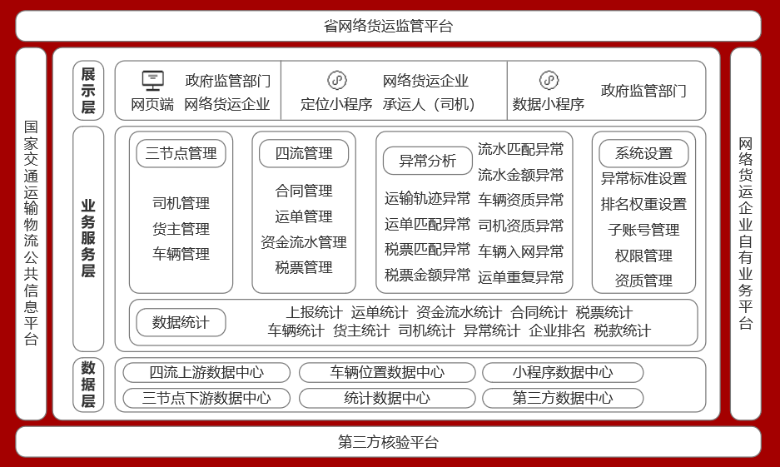
平台架构

Slide 6
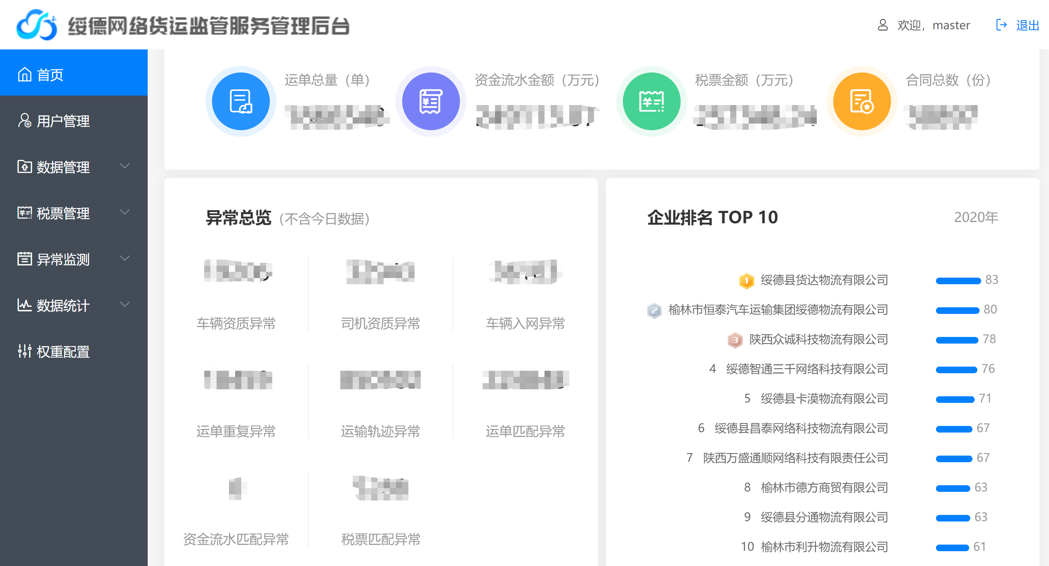
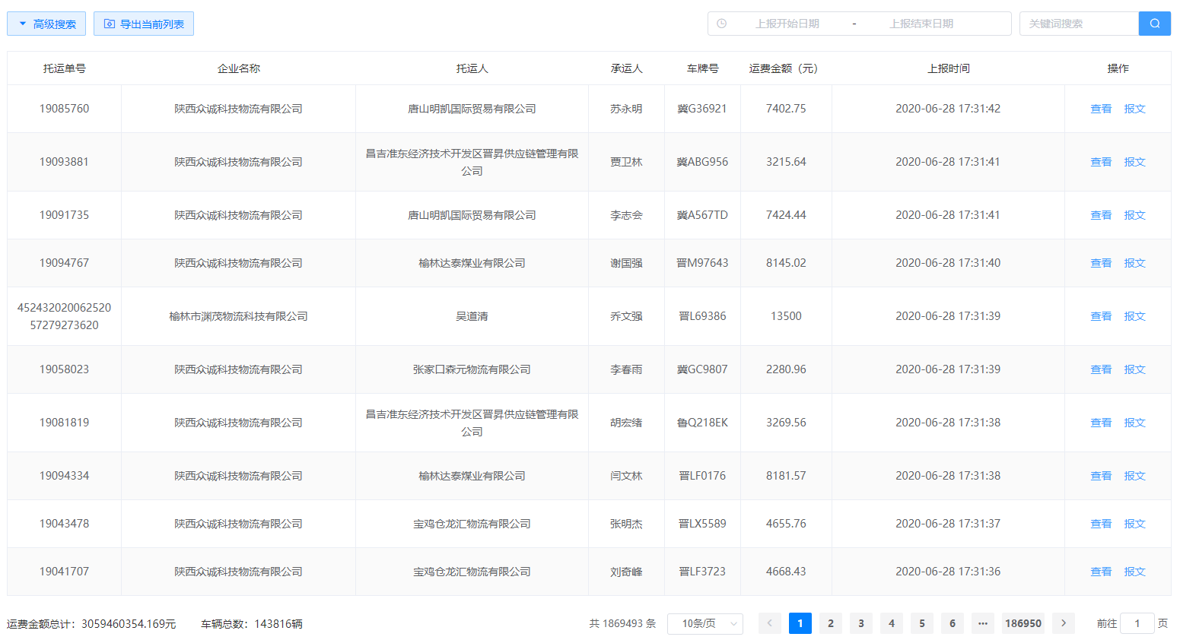
功能简介
首页
运单管理

Slide 7
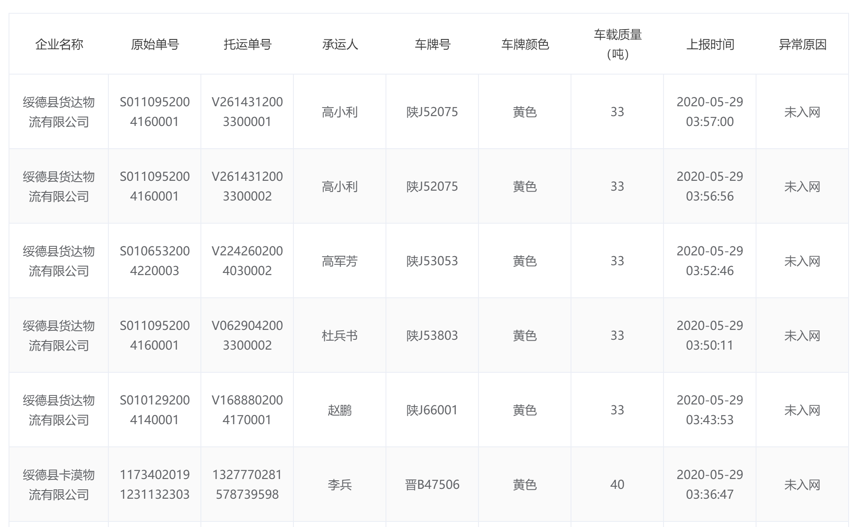
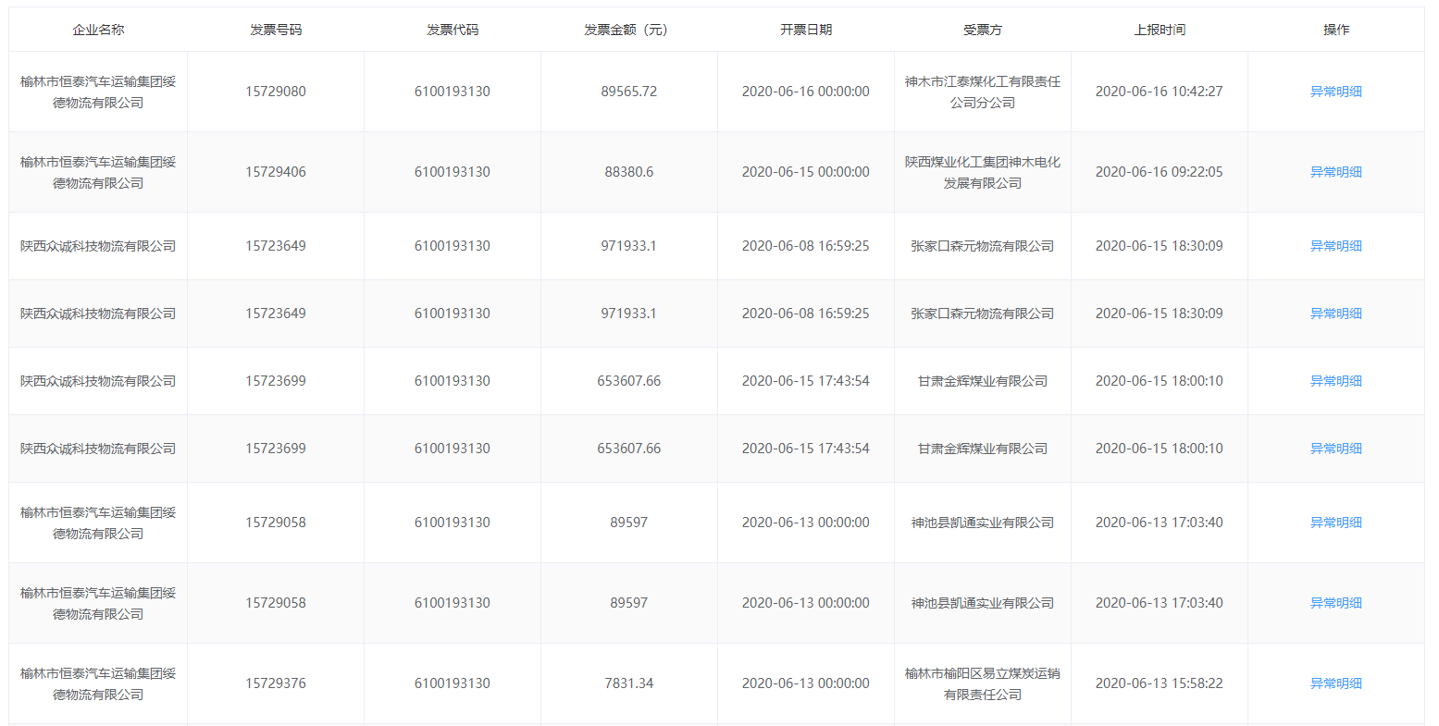
功能简介
车辆入网异常
税票匹配异常

Slide 8




定位小程序
企业首页
定位点详情
司机首页
定位签到

Slide 9
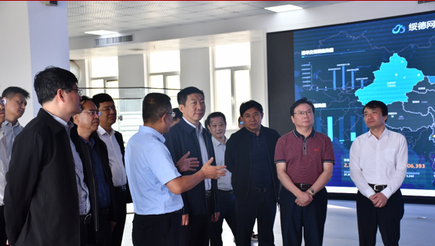

历史成绩
2020年6月16日，陕西省副省长赵刚一行，在榆林市副市长张胜利、绥德县县长姬跃飞等人的陪同下，考察调研绥德网络货运企业运行情况，对绥德县网络货运监管服务平台提出了优化建议并给予了高度认可。

Slide 10
THANKS
中国物流与采购联合会

